Slide 1



Traçat de paral·leles i perpendiculars
Aplicació pràctica:
Traçat de quadrícula de 80 x 50 mm. Dividida en 5 files i 2 columnes
5 x 10 mm (= 50 mm)
2 x 40 mm (= 80 mm)
Material necessari:
-1
0
1
2
3
4
5
6
7
8 cm.
E. 1:1
Cartabó
Escaire
Regle graduat

Slide 2

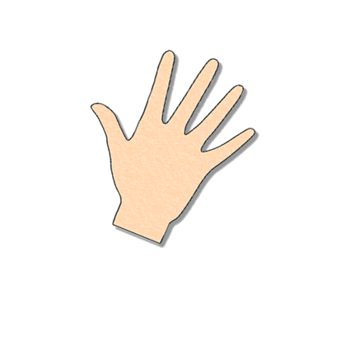

Traçat de paral·leles i perpendiculars
Aplicació pràctica:
Traçat de quadrícula de 80 x 50 mm. Dividida en 5 files i 2 columnes
2. Recolzem l’escaire sobre el catet del cartabó
5
4
3
2
1
2
1
0
-1
0
1
2
3
4
5
6
7
8 cm.
E. 1:1
7. Llisquem el cartabó fins a coincidir amb les marques verticals i tracem rectes paral·leles per cada una de les divisions, i regruixem els trams delimitats
5. Marquem l’altura de les files i llisquem el cartabó per traçar la resta de rectes verticals
1. Tracem una recta horitzontal i marquem l’amplària de les columnes
6. Girem el cartabó fins a recolzar-lo de nou sobre l’escaire
3. Girem el cartabó i el recolzem sobre l’escaire
4. Llisquem el cartabó sobre l’escaire fins a una marca i tracem una recta vertical

Slide 3
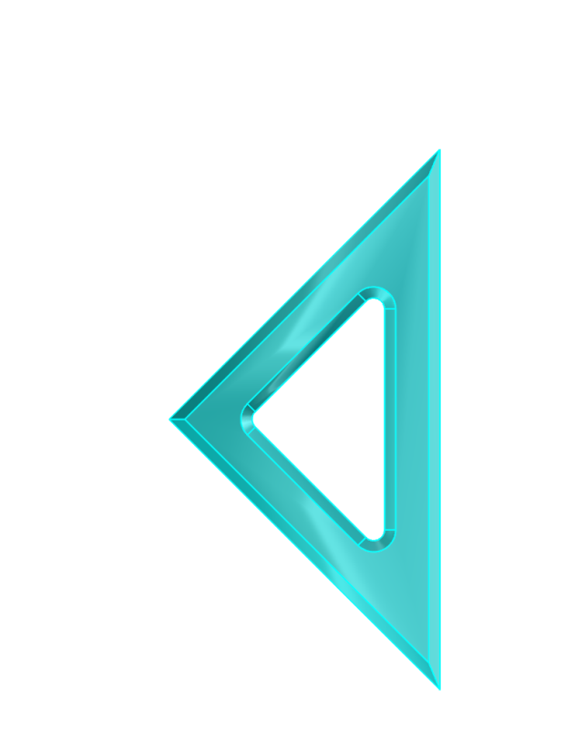



Traçat de paral·leles i perpendiculars
Aplicació pràctica:
Traçat de quadrícula de 80 x 50 mm. Dividida en 5 files i 2 columnes
E. 1:1
6 cm.
5
5
4
4
3
3
2
2
5 x10 mm (= 50 mm)
1
1
2
1
0
0
-1
0
1
2 x 40 mm (= 80mm)
-1
2
3
4
5
6
7
8 cm.
E. 1:1
7. Deslizamos escuadra hasta coincidir con marcas verticales y trazamos rectas paralelas por cada una de las divisiones, regruesando los tramos delimitados
5. Marcamos altura de las filas y deslizamos escuadra para trazar resto de rectas verticales
1. Trazamos una recta horizontal y marcamos la anchura de las columnas
4. Deslizar escuadra sobre cartabón hasta las marcas trazamos recta vertical
6. Giramos escuadra hasta apoyar de nuevo sobre cartabón
2. Apoyar cartabón sobre cateto de la escuadra
3. Giramos escuadra y la apoyamos sobre el cartabón
8. Girem de nou el cartabó per regruixar els trams verticals i esborrem les línies de construcció

Slide 4
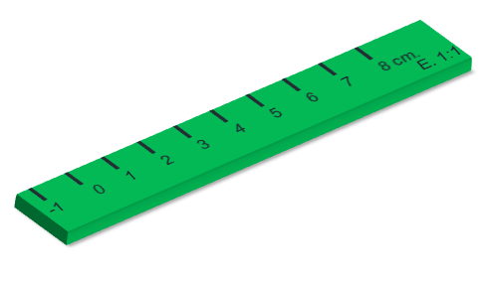
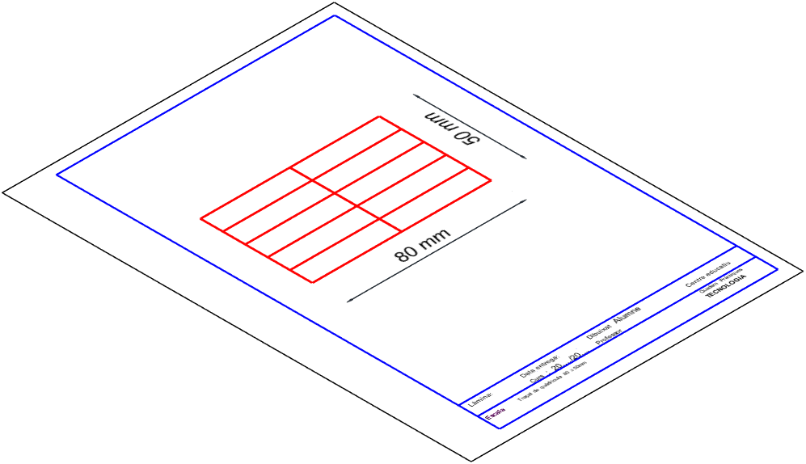
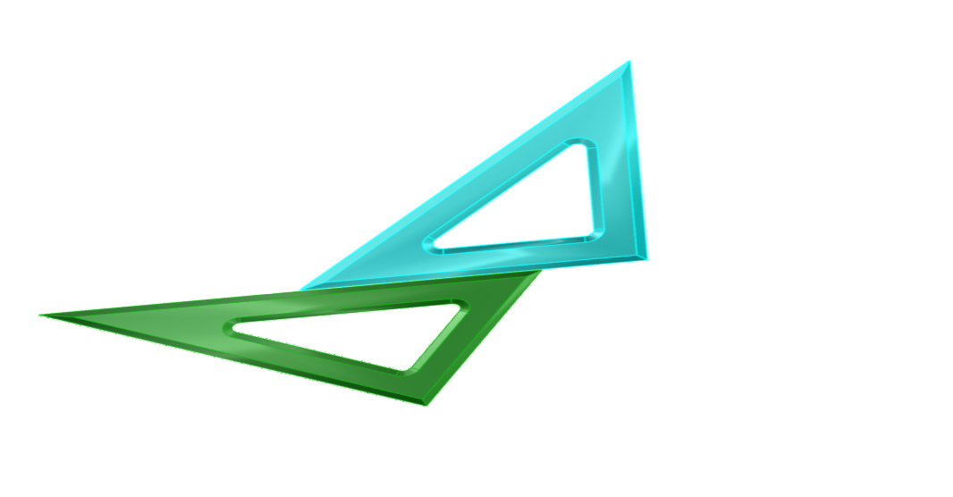
Traçat de paral·leles i perpendiculars
Aplicació pràctica:
Traçat de quadrícula de 80 x 50 mm. Dividida en 5 files i 2 columnes
Ara et toca a tu!

